Slide 1
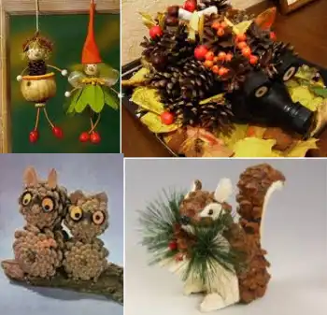
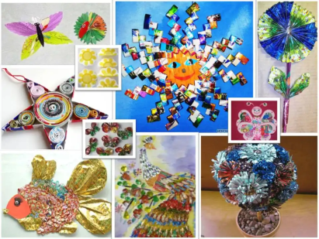
Конструирование - (от латинского «соnstruerе») означает приведение в определенное
взаимоположение различных предметов, частей, элементов.
Детское конструирование – это один из видов художественно-изобразительной деятельности, направленной на создание разнообразных построек из строительных наборов, конструкторов; изготовление поделок, игрушек, атрибутов для игр из бумаги, картона, природных, бросовых материалов.

Slide 2
Формы конструирования:
• Конструирование по образцу
• Конструирование по модели
• Конструирования по условиями
• Конструирования по простейшим чертежами и наглядными схемам
• Конструирование по теме
• Конструирование по замыслу
• Каркасное конструирование

Slide 3
Виды конструирования
По материалам, используемым в процессе конструирования:
➢ Конструирование из строительных наборов.
➢ Конструирование из конструкторов.
➢ Конструирование из природного материала.
➢ Конструирование из бросового материала.
➢ Конструирование из бумаги и картона (бумагопластика):
• оригами;
• объемное бумажно-картонное моделирование.

Slide 14
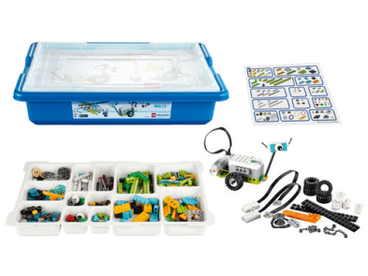
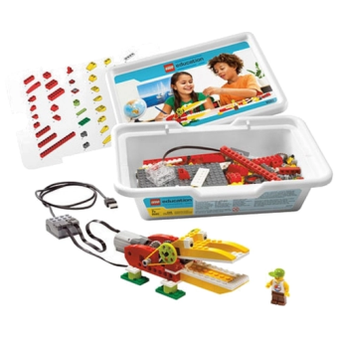
LEGO Education WeDo 2.0 45300 Базовый набор

Slide 20
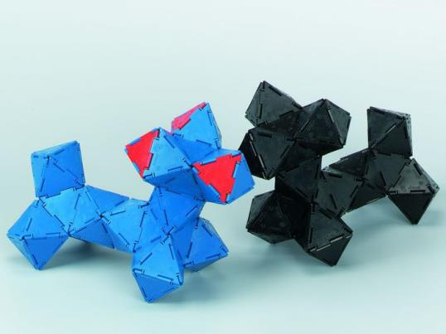
10. Каркасно-рамочный конструктор. Уникальная и очень разнообразная группа конструкторов!
Имеем готовые рамки, пластины-многоугольники и соединяем их между собой в поверхность-форму любой сложности! Эти панели могут соединяться специальными шарнирами-защёлками по краям самих деталей и дополняться декоративными элементами.

Slide 21
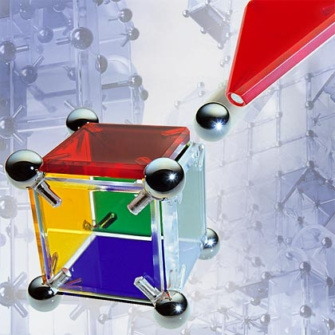
11. Магнитный конструктор.

Slide 22
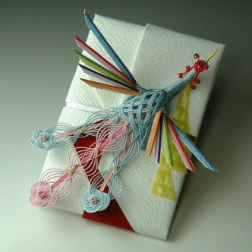
12. УЗЛЫ. ШНУРОВКИ. КОНСТРУКТОРЫ с плетением из ЛЕНТ.
Несколько редкие типы конструкторов с соединением частей с помощью шнуров или верёвочек; конструкторы на пространственные композиции из узлов и т.д.
Сюда можно отнести и Кнотологию из ОРИГАМИ.

Slide 23
13. Конструктор из обожженной глины

